Slide 1
用友票据通
用友华表隆重推出新一代套打软件

Slide 2
用友票据通概述
用友票据通是用友华表公司在历时两年多的时间，深入调查研究了打支票1.62软件5000多家用户的需求后，开发出来一款专门用于各种套打的软件。它的打印功能是基于领先的底层技术开发的，在各种操作系统和分辨率下都的打印效果都是“完美如一”，既使是结合针式打印机所打印出来的效果也优于支票打印机。而且我们针对市场上100多种打印机的严格测试，对所有针式、喷墨、 激光打印机均具有良好的兼容性。在实际的工作中票据打印、套打票据功能可以为财务、统计、办公室人员提供很大的方便。它为用户量身定制，是目前最完美的票据套打方案。

Slide 3
用友票据通简介——主要功能
用友票据通可以让用户在所见即所得的情况下方便的使用普通打印机来打印票据；
自动填写票据相关信息；
可以记录、查询票据的出票情况；
可以自己设计任何的票据模板，并进行打印、套打并记录；
强大的批量套打功能，并且可以方便快捷的填写套打数据。

Slide 4
用友票据通简介——特点及优势
所见即所得，在支票打印机上输入数据时看不到效果，在票据通中完全可以看到；
完美的自动填写功能使用户的输入量达到最小；
打印设置简单，可以识别多种打印机，作到轻松打印；
打印效果美观，即使用普通打印机打印，效果也优于支票打印机；
记录功能强大，可自动记录以备查询，查询时可以自定义查询条件；
可以进行的数据分析，保存的记录还可以导入、导出为其他格式的文件以便和其他软件交换数据；
票据模板制作极其简单方便；
具有预开票和票据作废功能。

Slide 5
用友票据通简介——技术特点
页边距准确到0.1毫米；
打印预览可以实现无级缩放；
对设计好的票据文件，用友票据通可以保证在各种操作系统中Windows95/98/NT/ME/2000/XP），各种屏幕分辩率下（640×480 800×600 1024×768）及各种各种打印机下输出结果一致；
提供数据接口，数据记录很容易转换到其它数据格式；
运行稳定可靠。

Slide 6
用友票据通简介——运行环境
软件环境:
Windows 95/98/Me
Windows NT4.0/2000/XP
建议配置：
CPU：奔腾166 MMX以上
内存：32MB以上
显卡：标准VGA，16位真
彩色
CD-ROM：8倍速以上
其它：鼠标
硬件环境:
最低配置：
CPU：奔腾100 MMX以上
内存：16MB
CD-ROM：8倍速以上
显卡：标准VGA，16色显
示模式

Slide 7
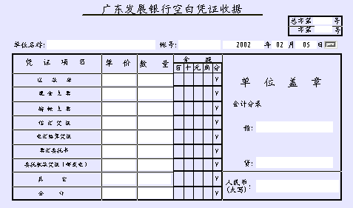
特色功能一：模板设计
如果软件中提供的模板还不能满足客户的要求，客户可以利用方便快捷的模板设计功能自行设计模板。这里我们以广东发展银行空白凭证收据（样票）为例一步一步的讲解设计票据模板的过程。设计结果如右图所示。广东发展银行空白凭证收据。

Slide 8
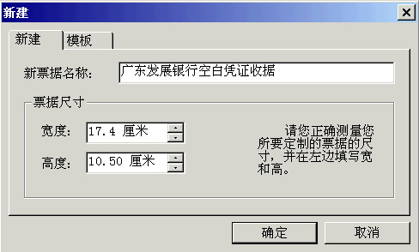
步骤一：新建模板
设定票据大小，选择文件菜单或者工具条上的新建按钮就可以打开新建票据模板对话框。这时您可以选择新建一张模板或是从已有的模板中选择一张进行修改。新建票据模板时应该设置该模板的宽度、高度和名称。

Slide 9
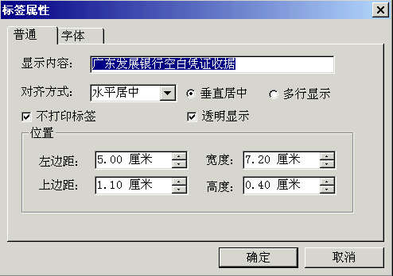

步骤二：设计票据主题
选择工作区下方的模板设计标签，选择标签部件。在已经定制好大小的票据上任意画出一个标签部件，双击标签部件或选择工具条上的属性按钮，将会弹出一个标签部件的属性对话框，并进行设置。接着测量出“广东发展银行空白凭证收据”这几个字的左边距、上边距、宽度及高度，将相关文字和测量出来的数据填入到相应的对话框里面。同时可以设置字体、对齐方式等属性。单击确定按钮。

Slide 10
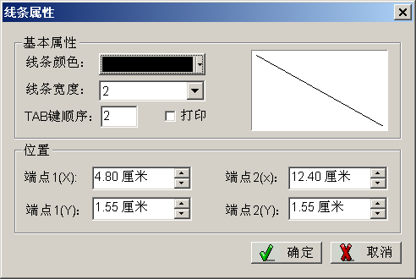
步骤三：设计票据主题下面的线条
选择线条部件，在票据上画出一个线条部件，双击线条部件或选择工具条上的属性按钮，弹出线条部件属性对话框。测量出线条起点和终点的左边距和上边距，将数值填入到相应的对话框内，同时可以设定线条的宽度等属性。单击确定按钮，线条部件将会放置在相应的位置上。

Slide 11
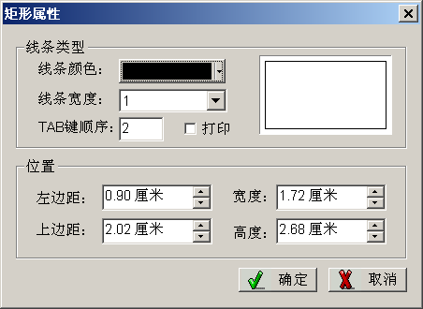
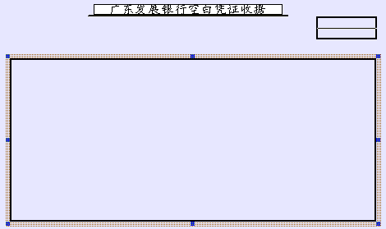
步骤四：设计票据主要内容的矩形框
选择矩形部件，在票据上画出一个矩形部件。双击矩形部件或选择工具条上的属性按钮，弹出矩形部件属性对话框。测量出票据内容外框的左边距、上边距、宽度及高度，填在相应的对话框内，同时可以设置矩形部件的线条宽度等其他属性。单击确定按钮，完成矩形部件属性设置，矩形部件将被放置在相应的位置上。

Slide 12
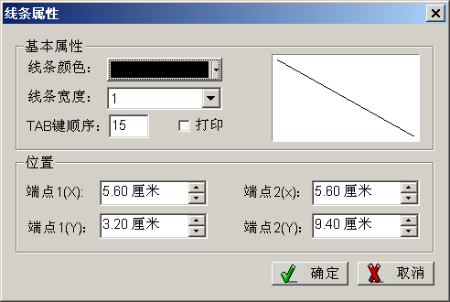
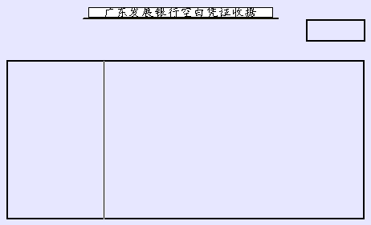
步骤五：设计矩形框内部的线条 （以左边第一条竖线条为例）
选择线条部件，双击线条部件或选择工具条上的属性按钮，弹出线条部件属性对话框。测量出线条起点和终点的左边距和上边距，将数值填入到相应的对话框内，同时可以设定线条的宽度等属性。单击确定按钮，线条部件将会被放在置矩形框内部相应的位置上。（其他类似操作可参照此做法完成）

Slide 13
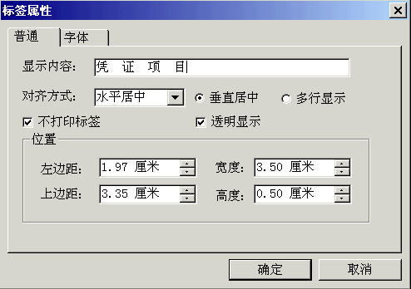
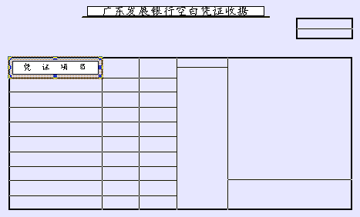
步骤六：设计矩形框内的文字内容 （以“凭证项目”为例）
选择标签部件，在票据上画出一个标签部件，双击标签部件或选择工具条上的属性按钮，弹出线条部件属性对话框。测量出“凭证项目”的左边距、上边距、宽度及高度，将相应的文字和测量出来的数据填在相应的对话框内，同时可以设置字体等属性。单击确定按钮，完成“凭证项目”标签部件的设计。由于标签部件中的数据是票据本身固有的不需要进行打印，所以请将“不打印标签”框选上。（其他类似操作可参照此做法完成）

Slide 14
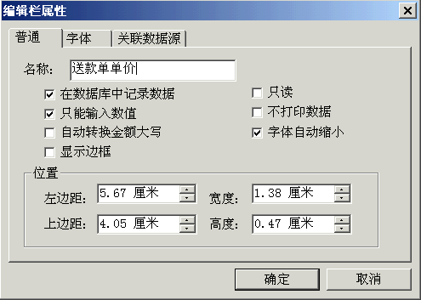
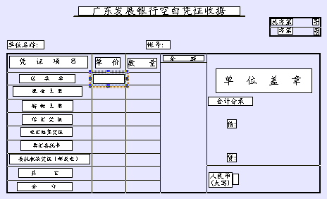
步骤七：设置“送款单单价”
选择编辑框部件，在票据上画出一个编辑框部件，双击编框辑部件或选择工具条上的属性按钮，弹出编辑框部件属性对话框。测量出左边距、上边距、宽度及高度，填在相应的对话框内，同时可以设置字体、自动转换为金额大写等属性，由于编辑框中输入的都是“单价”，肯定是数值数据，所以“只能输入数值”框要被选中，同时由于该数值今后需要查询，所以要将“在数据库中记录数据”框选中的，另外为了保证数据能够完整的显示在编辑部件中，也要将“字体自动缩小”框选中。（其他类似操作可参照此做法完成）

Slide 15
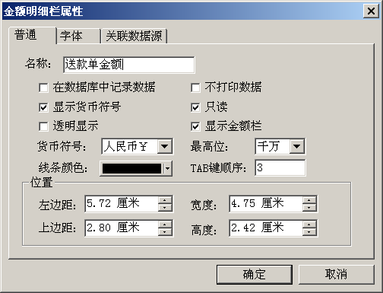
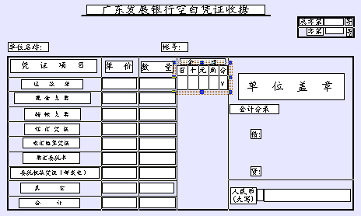
步骤八：设置“金额”下的金额明细栏
选择货币部件，在票据上画出一个货币部件，双击货币部件或选择工具条上的属性按钮，弹出货币部件属性对话框。测量出左边距、上边距、宽度及高度，将测量出来的数据填在相应的对话框内，同时可设置最高金额、只读等属性。单击确定按钮，货币部件将被放置在相应的位置上。由于该凭证为标准票据，所以使用金额明细栏部件的默认属性就可以了。（其他类似操作可参照此做法完成）

Slide 16
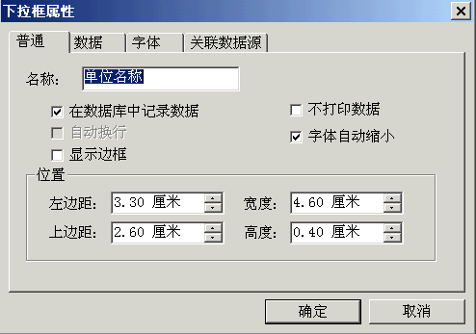
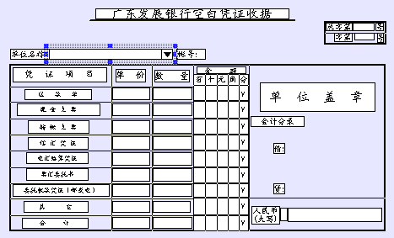
步骤九：设置“单位名称”后面的下拉框
选择下拉框部件，双击下拉框部件或选择工具条上的属性按钮，弹出下拉框部件属性对话框。测量出下拉框所需左边距、上边距、宽度及高度，填在相应的对话框内，同时可以设置字体等属性。同时由于该数值今后需要查询，所以要将“在数据库中记录数据”框选中的，另外为了保证数据能够完整的显示在下拉框部件中，也要将“字体自动缩小”框选中。（其他类似操作可参照此做法完成）

Slide 17
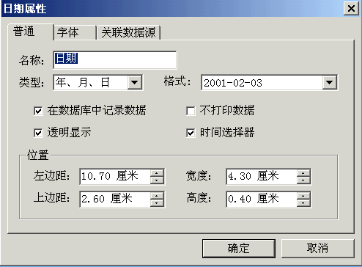
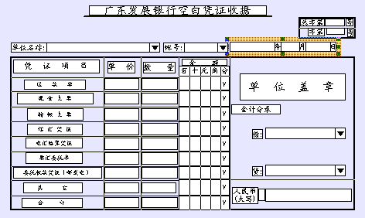
步骤十：设置“日期”
选择日期显示部件，双击日期显示部件或选择工具条上的属性按钮，弹出日期显示部件属性对话框。测量出日期的左边距、上边距、宽度及高度，填在相应的对话框内，同时可以设置字体、透明显示等属性。需要注意的是：为了使打印效果更完美，建议最好将日期显示部件内的“年”和“月”经测量后手工微调定位。时间选择器主要是为了使用者便于输入时间内容，所以在默认的情况下，时间选择器是被选中的。（其他类似操作可参照此做法完成）至此，整张票据模板制作完成。

Slide 18
特色功能二：记录查询
用友票据通提供了非常强大的查询功能，记录的条数很多时该功能将十分重要。查询功能支持最多四重查询条件，查找条件可以按字段的值进行查询，字段名实际上就是可以在数据库中记录数据的部件名称，如果是日期显示部件的话，部件的名称会显示在日期下拉框中。查询功能可在“批量套打”和“记录查询”状态下实现。这里我们仍以中国银行收费凭证为例介绍用友票据通中的记录查询功能。

Slide 19
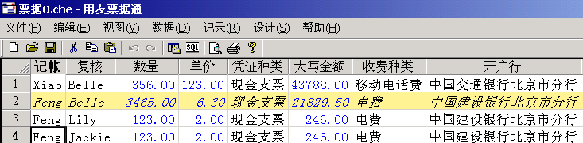
步骤一
首先选择要查询的票据，这里我们选择中国银行收费凭证。
目前有四条记录如下图所示，其中第2条记录由于有业务差错被设为了作废记录。

Slide 20
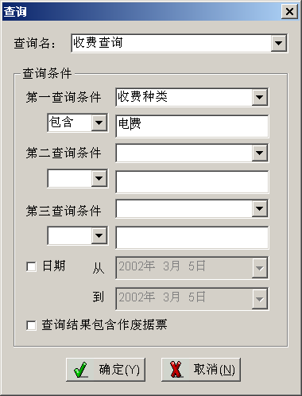
步骤二
现在我们想查询一下收费种类为电费的记录。点击“记录”标签，选择“记录”菜单中的“查询”菜单项出查询对话框，如右图所示。
为查询起一个名字，我们这里叫收费种类，然后选择要查询的字段名称和查询运算符以形成查询表达式，系统会根据该表达式对记录进行筛选并行成结果集。这里我们的查询的目标字段是“收费种类”，条件是字段中包含“电费”字符串。按确定后会进行查询。

Slide 21
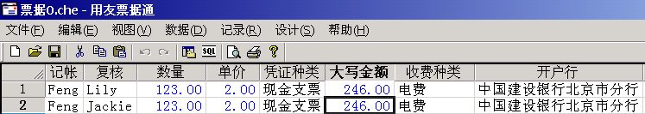
该结果集会显示在打印记录的后面，可以通过切换页签来浏览不同的查询结果。查询结果如下图所示。

Slide 22
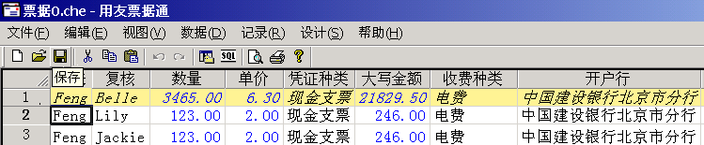
如果选中“查询结果包含作废支票”复选框，查询结果中还可以包含已经作废的票据，如下图所示。

Slide 23
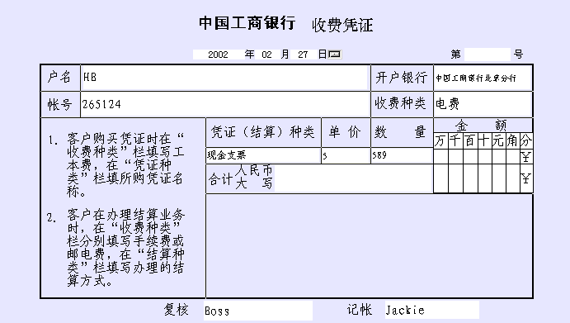
特色功能三：批量套打
批量套打是指用同一种票据以不同的数据进行多次打印。批量套打可以实现通过简单设置来完成大批量票据套打的功能。以中国银行收费凭证（票据模板模板如右图所示）为例演示如何使用用友票据通来进行批量套打。您可以通过两种方法来实现批量套打功能。

Slide 24
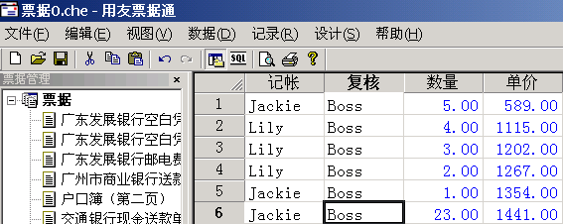
方法一
如果您想批量套打六张该票据，具体操作如下：
首先将操作模式切换到“批量套打”页。您可以手动填写，也可以使用数据菜单中的填充和导入功能自动填写批量套打内容。右图中“复核”、“数量”、“单价”等是票据模板中所包含的部件的名称，表格中的信息是要进行套打的内容。打印后将打印出所需的票据，每张票据中的相应位置的内容为表格中相应行中的内容。在填写批量套打数据时可以使用数据菜单中的填充和导入功能来自动填充打印数据。
填写好的套打数据后，请将需要套打的票据联放在打印机中，按下工具条上的打印按钮便可以进行批量套打。打印结束后将产生6张添有数据的票据。

Slide 25
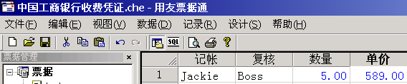
方法二
仍以中国银行收费凭证为例，在票据套打状态下输入需要套打的信息，然后选择“数据”菜单中“预开票”菜单项，输入的信息将会被自动存储到批量套打页签内的相应单元格内（如左图所示）。再选择“数据”菜单中“重开票”菜单项，票据模板中的数据将被置空，以便重新填写。
重复以上的操作，就可以完成批量套打的数据设置，而且可以保证数值格式准确，我们建议您使用这种方法来填写批量套打数据。填写结束后就可以进行打印了，效果与方法一是一致的。

Slide 26
目标客户群
各企事业单位出纳人员
各企事业单位财务人员
各企事业单位统计人员
各企事业单位秘书人员
各窗口服务单位
客户服务中心
有办公自动化需要的人员
任何需要批量套打的场合（如车站电子售票系统中的车票打印、客户服务卡的打印、信封的打印、请柬的打印等）

Slide 27
卖点透视
模板设计方便快捷、简单易学
打印精度高（精确到0.1毫米）
具有与市场上各款打印机优秀的兼容性
查询功能强大，能满足客户所有的查询需要
陆续推出模板库，在公司网站上提供免费下载，
满足不同客户不同用途的打印需求，如为车站电子售票系统中的车票打印、客户服务中心的客户服务卡和信封打印、请柬的打印等提供解决完美的方案

Slide 28
与用友总公司及分、子公司结算方式
用友总公司及下属分、子公司直接在用友华表公司订货。
用友华表公司与用友各分、子公司按零售价格的五折结算，即用友票据通的零售价格为650元，用友各公司与用友华表公司结算价格为325元。

Slide 29
订货流程
下载并填写相应软件定购单，并把汇款凭证和订购单用邮件或传真发往北京用友华表软件技术有限公司；
所有产品均提供商业零售发票，请在订购单中注明；
按定购单上的汇款地址将货款发往北京用友华表软件技术有限公司；
北京用友华表软件技术有限公司在收到货款三日内(假日顺延)将寄出相应软件。

Slide 30
汇款方式
银行电汇：
银行:建行海淀支行上地分理处
帐号:651 000 507 263 003 7667 (19位)
名称:北京用友华表软件技术有限公司
邮局汇款：
地址:北京市海淀区中关村南大街1号北京友谊宾馆乡园62242号(100873)
北京用友华表软件技术有限公司 (收)

Slide 31
联系方式
北京用友华表软件技术有限公司
地址：北京市海淀区中关村南大街1号北京友谊宾馆乡园62242号(100873)
电话：010-68713607,010-68498479
传真：010-68498409
Email: sales@cellsoft.cc

Slide 32
2002年用友票据通市场推广计划
一、宣传目的
提升用友票据通的知名度, 同时协助广大代理商进行形象、品牌和产品的宣传。
二、宣传费用
用友华表公司本年度将对用友票据通的广告宣传及相关的媒体宣传投入为60万元人民币，随着销售量的扩大，本公司还会不断加大宣传推广方面的投入力度。

Slide 33
三、宣传形式
宣传将以平面媒体、网络媒体两种方式相结合，不同的宣传阶段会有不同的侧重点。
A、平面媒体
目前已经在IT界知名的平面媒体上作了相关的宣传报道：在《电脑报》、《计算机世界》、《互联网世界》、《软件工程师》、《程序员》等计算机方面的专业媒体上不仅有我们的宣传广告，还有相关的软性文章作支持。
近期还将针对财务系统的用户进行宣传推广活动，计划在《财会月刊》、《会计月报》等专业的财会媒体上面作相关的宣传广告和宣传报道。
不断在平面媒体上跟踪报道用友票据通的升级、模板库等相关信息，保持公司及产品在媒体上的曝光度。

Slide 34
B、网络媒体
1. 在用友华表公司网站和用友总公司的网站上进行网上新闻发布，向公众展示用友票据通的强大功能、讲解用友票据通的详细情况以及释放用友票据通热点新闻等。
2. “天极网”、“程序员”、“海阔天空”等知名IT界网站上已经有用友票据通的广告宣传和相关文章发表。网络广告主要以首页推荐、Button、Banner等形式出现。上述网站上已经发表的文章有“给票据点面子”、“软件硬件，刀兵相见”等，而且相关的软性支持文章还会陆续在网站上见面，每月保持在10篇文章左右。
3. 在国内各大知名软件下载网站上登陆公司及产品的信息，使更多的用户知道和了解用友票据通，扩大用户群。
4. 不断在网络媒体上刊登用友票据通时事动态新闻稿件和互动广告，及时向广大代理商及用户通报票据通的升级、模板库等相关信息，持续保持公司及产品在媒体上的曝光度。

Slide 35
C、其他
因为用友票据通的使用范围不仅局限于财务票据的打印需要，所以将在公司的网站上陆续推出面对各个行业用户的专业模板库，提供给用户下载，例如银行票据系列、医疗票据系列等等，这不仅方便用户的使用，而且能不断的提升用户的忠诚度和扩大用户范围。
在公司网站上列出各地代理商的名称、联系方式等相关信息，方便当地用户与代理商沟通。
定期向代理商提供相关的宣传资料。

Slide 36
D、阶段宣传
前期宣传：围绕用友票据通发布为主题，结合
当前软件业发展最新情况，在产品
发布前期通过媒体广告和支持性文
章加强公众对用友票据通的认知。
中期宣传：及时为媒体提供用友票据通的最新
动态, 以多角度多渠道进行放射状
的新闻传播活动。为代理商提供多
种形式的持续性新闻宣传方式。
后期宣传：主要针对各种专业性媒体进行周期
性宣传，维护公司的品牌形象和保
持曝光度。

Slide 37
四、预期宣传效果：
业界：通过媒体宣传，进一步提升用友票据通
的品牌效应，并逐步使其成为企事业单
位票据套打方面的最佳解决方案，成为
企事业单位办公自动化的实用性王牌软
件！
用户：通过浏览网站和媒体阅读等方式得到对
用友票据通特点及功能等方面的认识，
树立大众心目中的票据打印名牌软件概
念，成为管理、财务、办公室等对办公
自动化要求较高人士必备的工具软件。
媒体：可以从用友票据通的各项活动中获得丰
富的办公动自动化软件发展信息，得到
业界发展的新概念、新观点。

Slide 38
用友华表公司
凭借“科技以人为本，一切为客户着想” 的经营理念
与你共创辉煌明天！

